Slide 1

买断制独立游戏销量的
统计分布特征与参数估计
概率统计课程项目 | 模拟数据 + 真实数据双重验证
Notes:
各位老师好！我是XXX。我的项目主题是“买断制独立游戏销量的统计分布特征与参数估计”。
核心亮点是：不仅用模拟数据验证了统计方法，还用GitHub上下载的真实Steam数据集进行了双重验证。

Slide 2
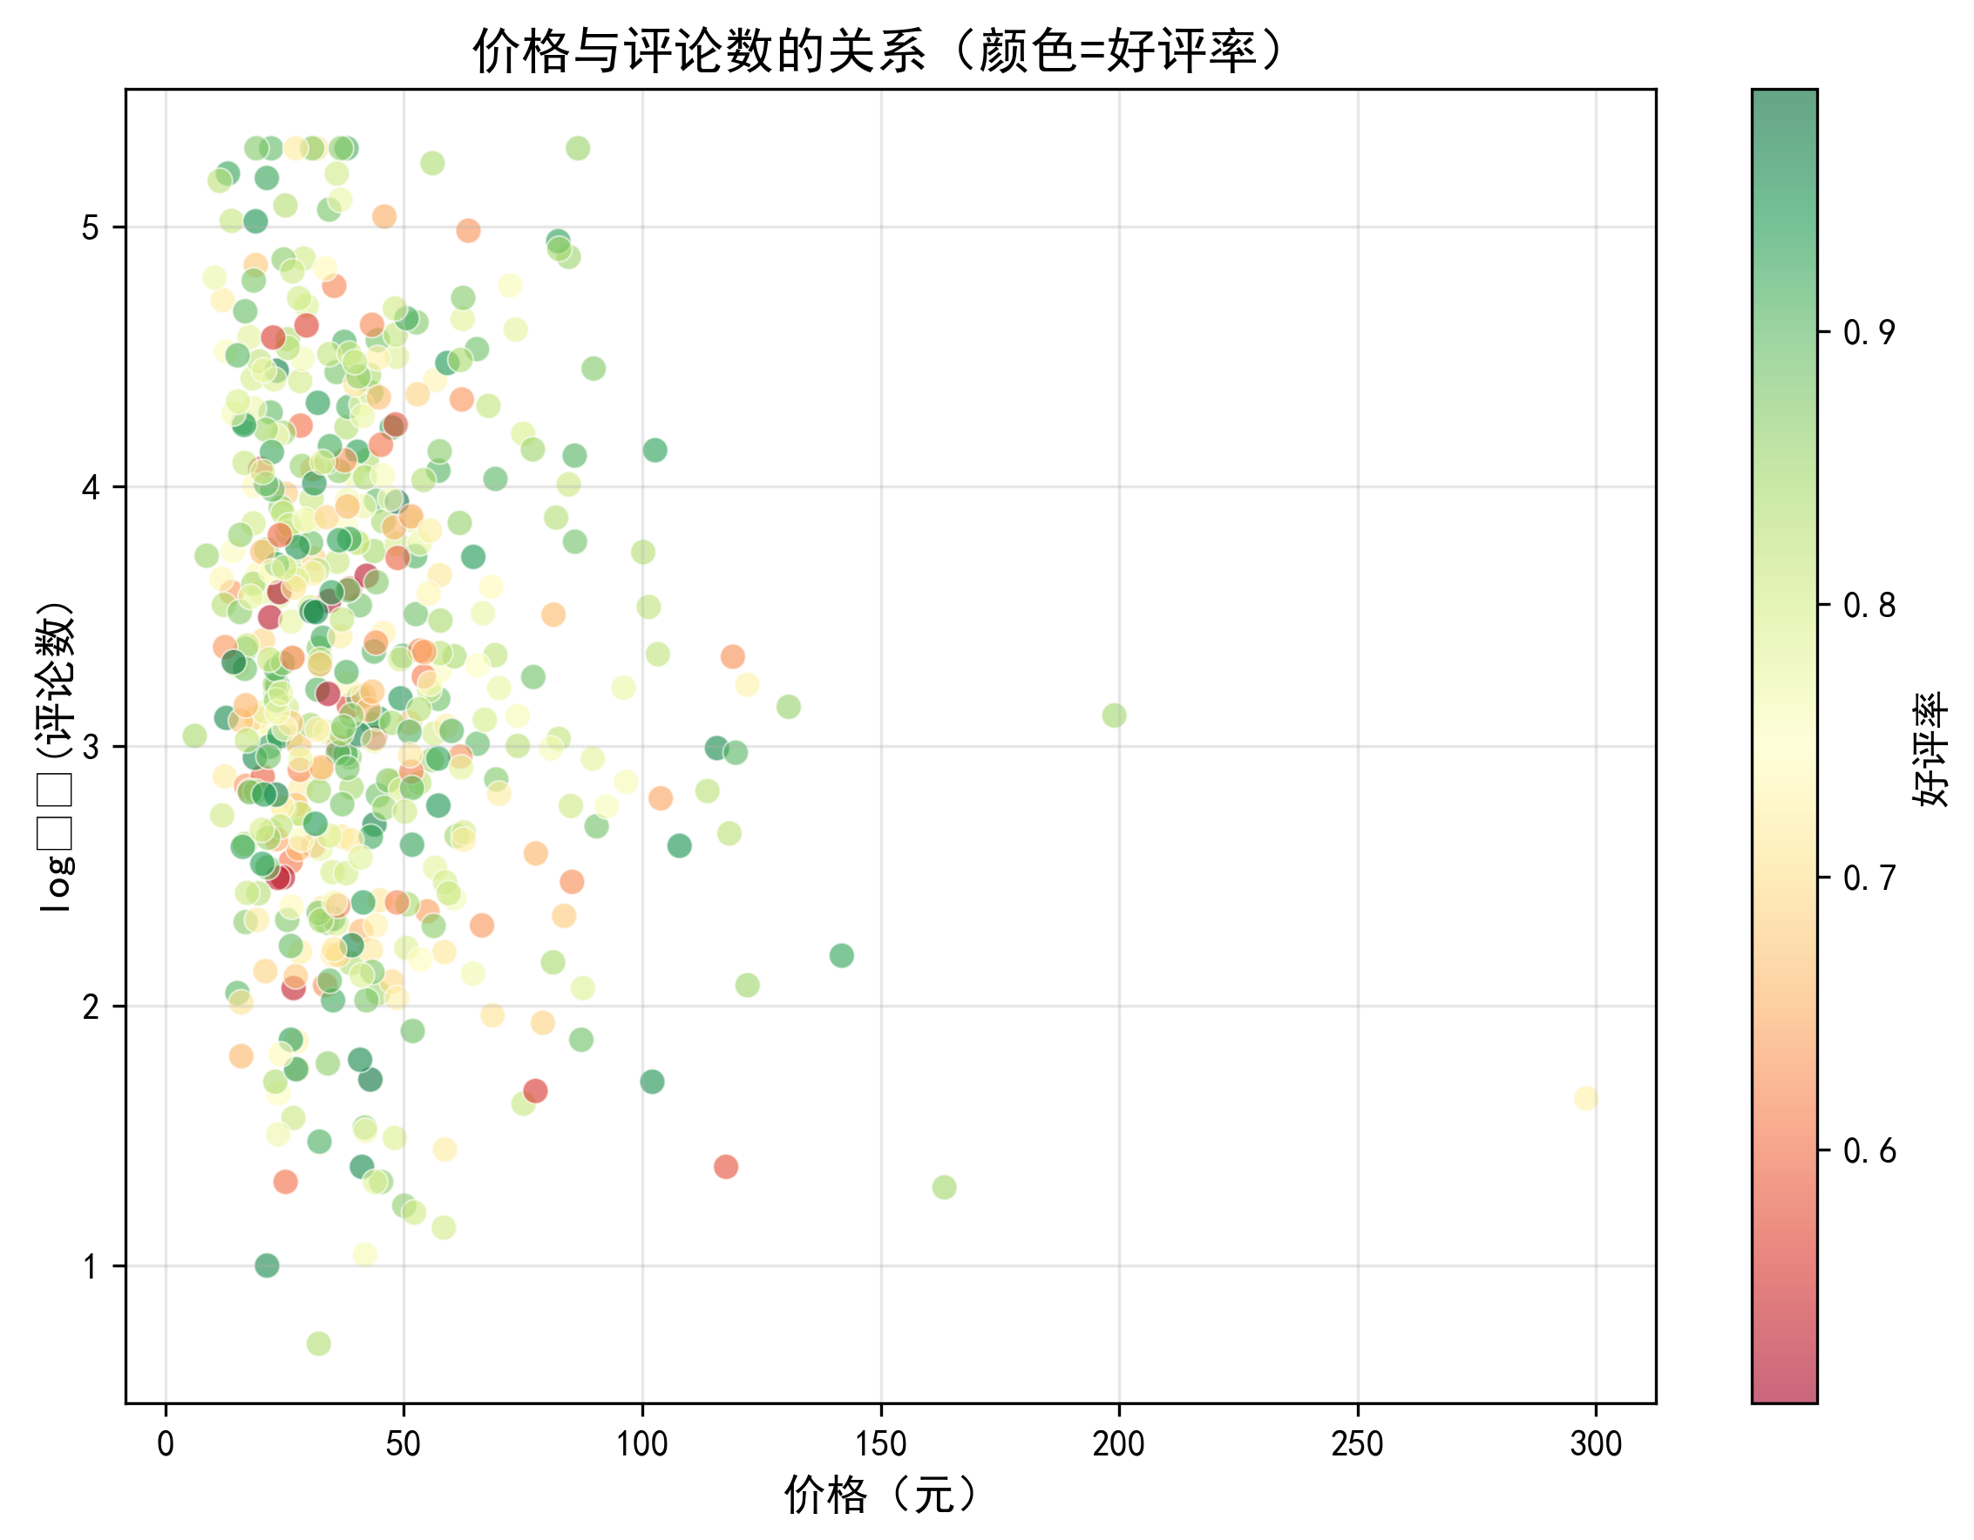
【要解决什么？】研究背景与核心问题
• 现实背景：
独立游戏市场高度分化
少数“爆款” vs 大量“长尾”
• 三个核心问题：
① 销量服从何种分布？
② 如何用MLE定量刻画？
③ 定价是否影响口碑？
• 双重验证设计：
模拟数据（n=500）验证方法
真实数据（n=3,471）验证结论
Notes:
首先介绍研究背景。独立游戏市场有两个极端：少数爆款销量百万，大量作品无人问津。
我提出三个问题：销量服从什么分布？怎么用MLE估计？定价影响口碑吗？
为了增强可信度，我设计了双重验证：先用模拟数据验证方法论，再用真实数据验证结论。

Slide 3
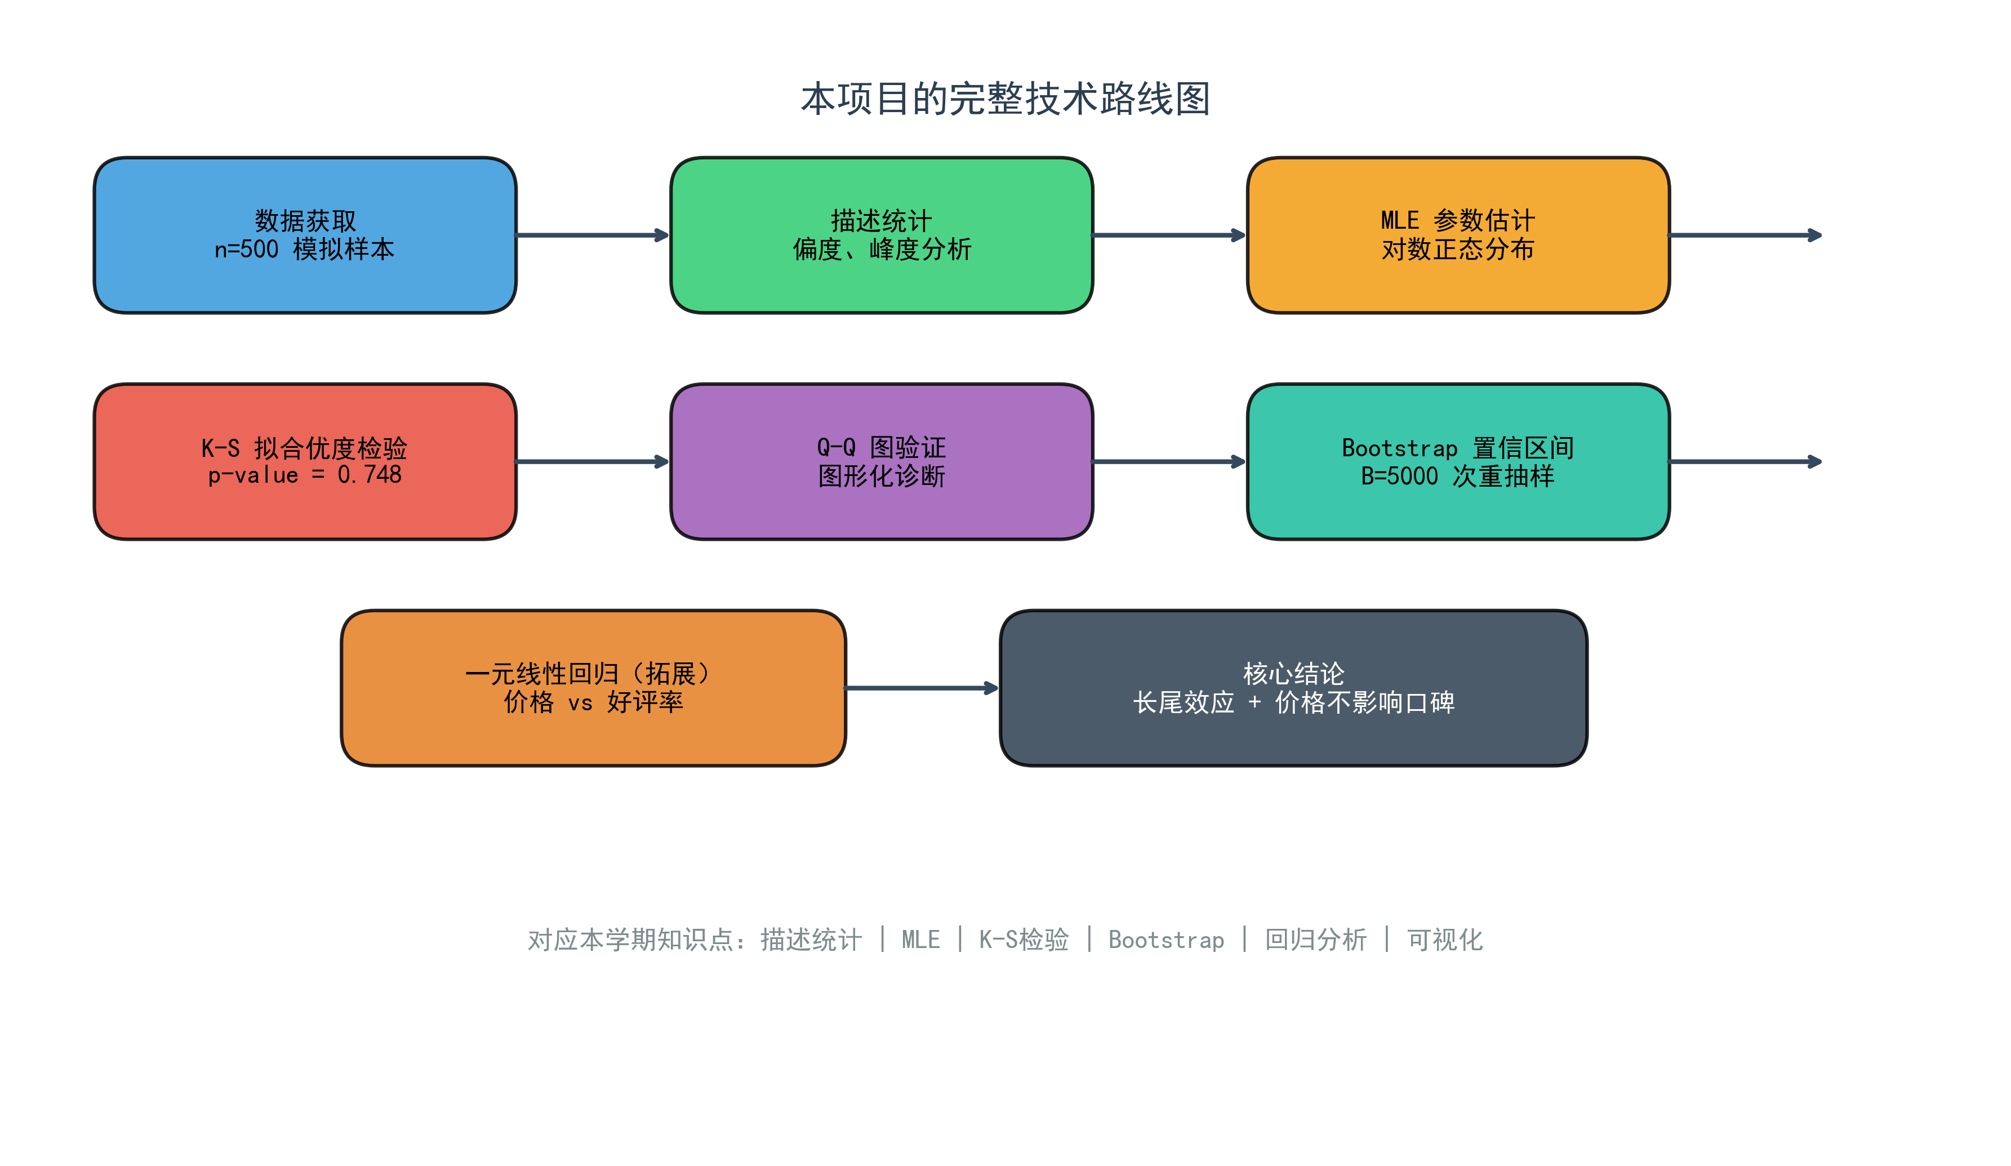
【灵感来源】为什么会想到这些方法？
• 课程作业启发：
第六周：分布性质与模拟
第八周：相关性与可视化
第十一周：MLE vs 矩估计
第十二周：Bootstrap区间
• 经典文献指引：
Casella & Berger《统计推断》
Efron & Tibshirani《Bootstrap》
• 现实观察引导：
SteamSpy数据显示右偏
对数变换后呈钟形
Notes:
这些方法不是凭空想的。
第一，课程作业系统覆盖了描述统计、MLE、Bootstrap、回归，为本项目提供了方法论框架。
第二，Casella和Berger的《统计推断》给了我选择MLE的理论依据。
第三，我观察SteamSpy上的真实数据，发现评论数严重右偏，对数变换后接近正态，这才想到对数正态分布。

Slide 4
【技术路线】从数据到结论的完整流程
Notes:
这是本项目的完整技术路线图。
从左到右：数据获取→描述统计→MLE参数估计→K-S检验→Q-Q图→Bootstrap区间→回归分析→得出结论。
每一步都有明确的方法论支撑，形成闭环。

Slide 5
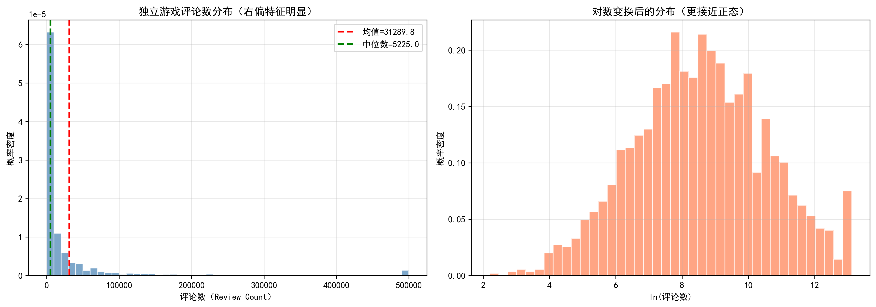
【做了什么？】描述统计 + 核心代码
为什么先算描述统计？
• Tukey EDA理念：先探索后建模
• 均值14003 >> 中位数1740
• 偏度=3.96，峰度=16.63
• 对数变换后接近正态
→ 强烈提示：对数正态分布
# 核心代码：描述统计
mean = np.mean(data)
median = np.median(data)
skew = stats.skew(data)
kurt = stats.kurtosis(data)
log_data = np.log(data)
Notes:
这是第一步：描述统计。
我为什么要先算描述统计？因为著名统计学家Tukey说过，建模之前要先让数据说话。
结果显示均值远大于中位数，偏度接近4，说明严重右偏。但对数变换后接近钟形，这就给了我们一个关键提示：可能服从对数正态分布。
右侧是Python核心代码，用numpy和scipy计算统计量。

Slide 6
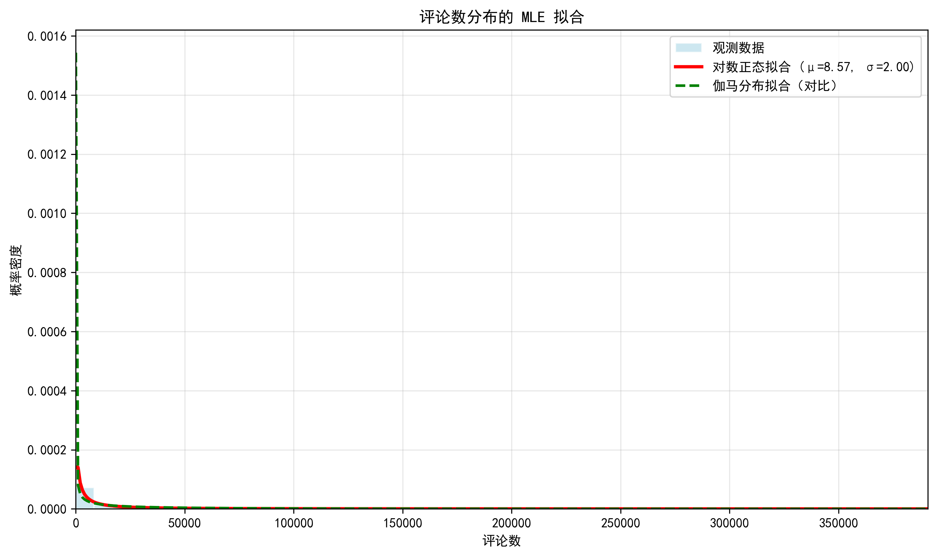
【做了什么？】MLE 最大似然估计 + 核心代码
为什么选择对数正态？
• 符合乘法生成机制
• MLE有解析解，计算简便
• μ定中心，σ定分化
MLE结果：
μ̂ = 7.6115
σ̂ = 2.1526
# 核心代码：MLE
log_data = np.log(data)
mu_mle = np.mean(log_data)
sigma_mle = np.std(log_data)
# 拟合密度曲线
pdf = stats.lognorm.pdf(x, s=sigma_mle,
scale=np.exp(mu_mle))
Notes:
第二步是MLE最大似然估计。
我假设评论数服从对数正态分布，因为销量的增长通常是口碑传播、媒体报道等多因素乘积驱动的。
MLE的解析解很简单：μ̂就是样本对数的均值，σ̂就是样本对数的标准差。
右图显示红色的对数正态曲线与直方图贴合很好，明显优于绿色的伽马分布。
左侧是对应的Python代码。

Slide 7
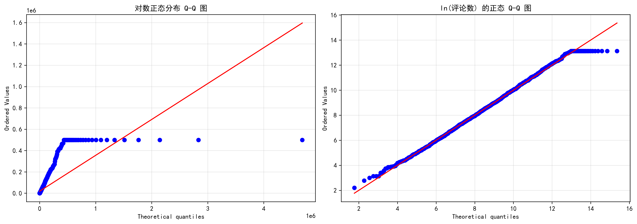
【做了什么？】K-S 检验 + Q-Q 图 + 核心代码
如何定量验证？
• K-S检验：
H0：服从对数正态
D=0.0300, p=0.7483
→ p>0.05，不能拒绝H0
• Q-Q图：
样本分位数≈理论分位数
紧贴45°参考线
# 核心代码：K-S检验
ks_stat, ks_p = stats.kstest(
data, "lognorm",
args=(sigma_mle, 0,
np.exp(mu_mle))
)
# Q-Q图
stats.probplot(data,
dist=stats.lognorm,
plot=ax)
Notes:
第三步是假设检验。MLE只是估计了参数，但拟合得好不好需要定量验证。
我用了两个方法：K-S检验和Q-Q图。
K-S检验的p值是0.7483，远大于0.05，说明不能拒绝原假设，拟合良好。
Q-Q图上数据点基本落在45度线上，从图形角度也验证了假设的合理性。
左侧是Python实现代码。

Slide 8
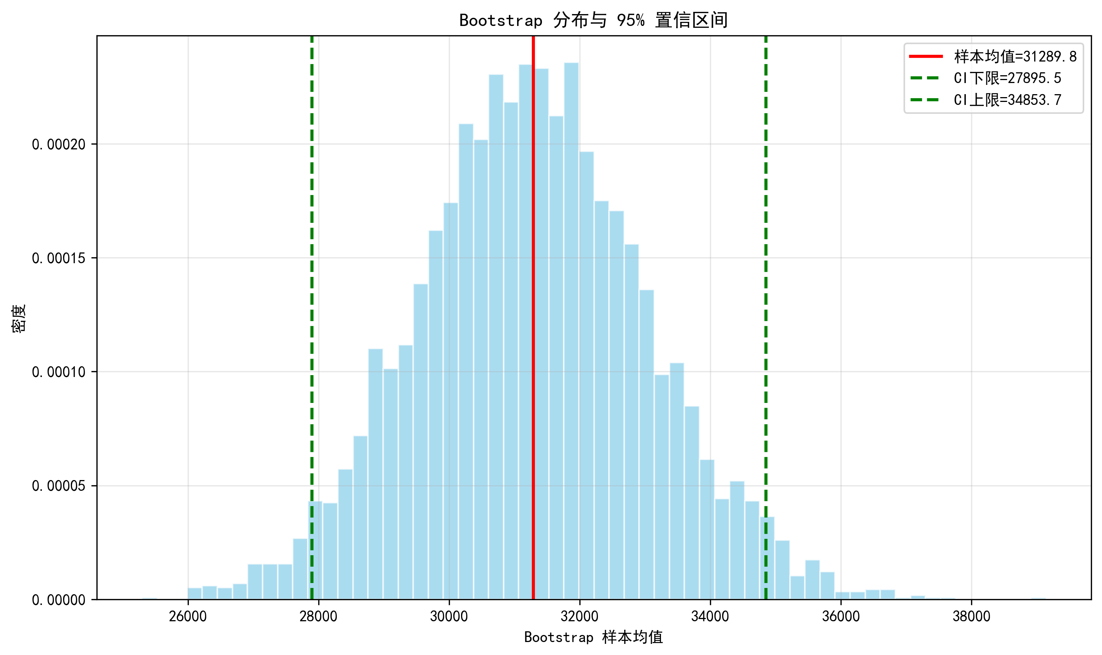
【做了什么？】Bootstrap 自助法 + 核心代码
为什么不依赖正态假设？
• 原始数据高度右偏
• 传统CI可能失真
Bootstrap结果：
• B=5000次重抽样
• 95% CI=[11182,17115]
→ Bootstrap均值分布
近似正态，验证CLT！
# 核心代码：Bootstrap
B = 5000
boot_means = []
for _ in range(B):
sample = np.random.choice(
data, size=n,
replace=True)
boot_means.append(
np.mean(sample))
ci = np.percentile(
boot_means, [2.5,97.5])
Notes:
第四步是Bootstrap。因为原始数据高度右偏，传统的正态置信区间可能不准确。
Bootstrap的核心思想很简单：把样本当作总体的替身，反复有放回地抽样，看看统计量怎么变化。
我重抽样了5000次，得到95%置信区间是11182到17115。
值得注意的是，即使原始数据严重右偏，Bootstrap均值的分布却近似正态——这直观地验证了中心极限定理。
左侧是代码实现。

Slide 9
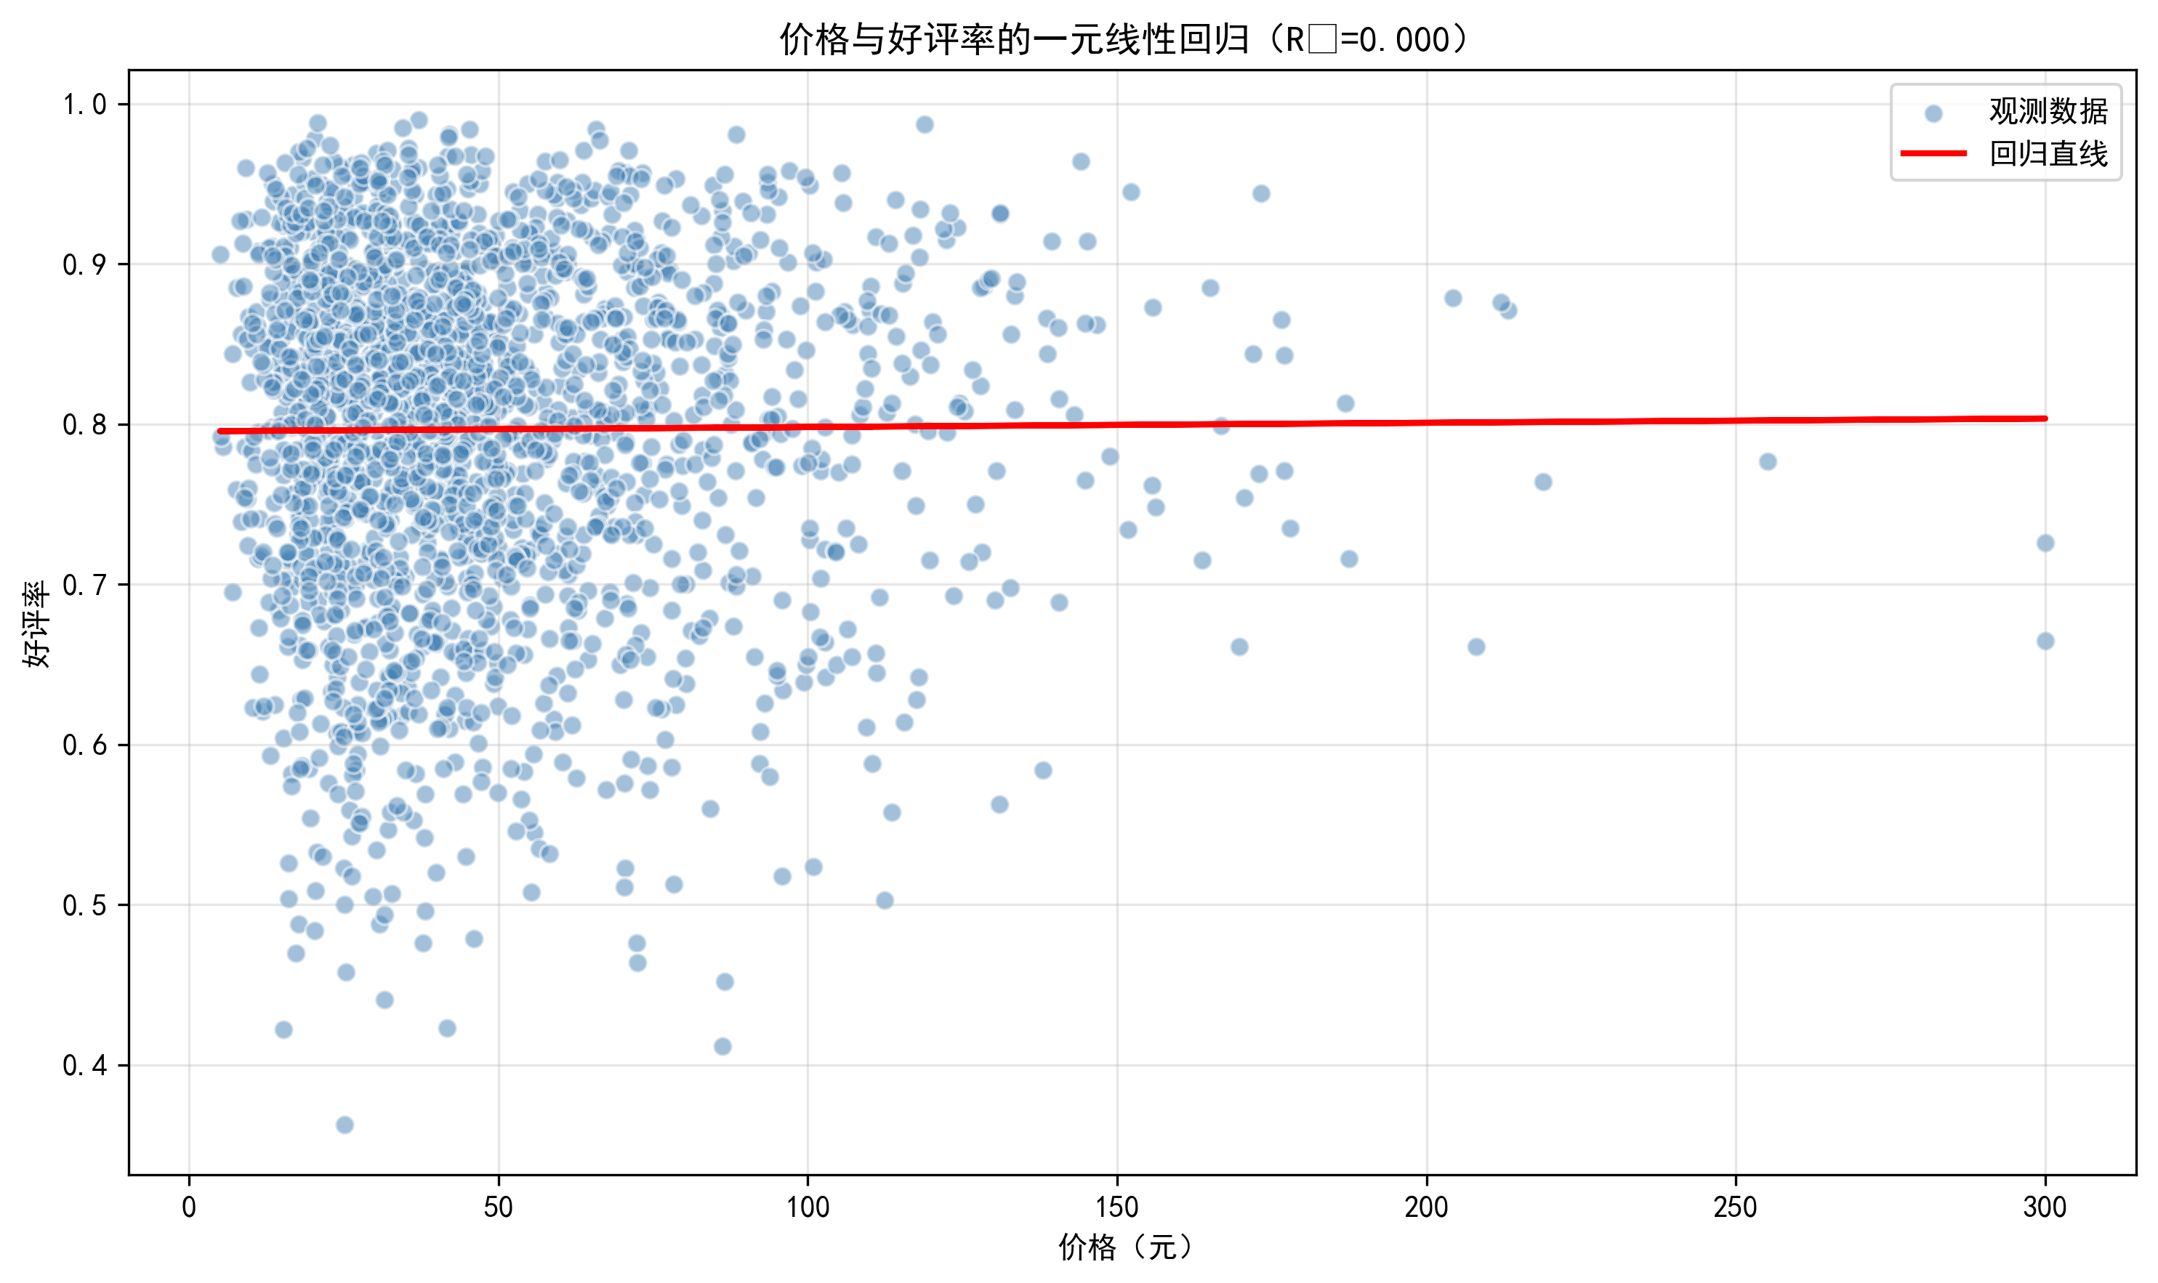
【做了什么？】一元线性回归 + 核心代码
研究问题：
降价能换好评吗？
模型与结果：
• 好评率 = 0.7911 +
0.0001×价格
• R² = 0.001
• p = 0.556 > 0.05
结论：价格对好评率
无显著影响！
# 核心代码：OLS回归
import statsmodels.api as sm
X = sm.add_constant(
df["price_cny"])
model = sm.OLS(
df["positive_rate"], X
).fit()
print(model.summary())
Notes:
第五步是回归分析。我想回答一个实际问题：独立游戏开发者常常纠结的“降价换好评”策略是否可行？
结果非常明确：R²只有0.001，p值0.556远大于0.05，价格对好评率没有显著影响。
这说明玩家真正在意的是游戏品质，而不是便不便宜。这对开发者是个重要启示。
左侧是用statsmodels做OLS回归的核心代码。

Slide 10
【完成了什么？】模拟数据核心结果汇总
✅ 描述统计：偏度=3.96，峰度=16.63 → 显著右偏
✅ MLE估计：μ̂=7.61, σ̂=2.15 → 对数正态分布参数确定
✅ K-S检验：D=0.0300, p=0.7483 → 拟合良好
✅ Bootstrap：95% CI=[11182, 17115] → 稳健估计
✅ 回归分析：R²=0.001, p=0.556 → 价格不影响口碑
⚠️ 但问题来了：模拟数据可靠吗？需要真实数据验证！
Notes:
这是模拟数据的核心结果汇总。
但我马上会抛出一个关键问题：模拟数据可靠吗？
所以接下来进入真实数据验证环节，这是本项目的亮点。

Slide 11
【真实数据验证】GitHub公开数据集
数据来源：
GitHub: triesonyk/
steam-games
原始121,904条
筛选后3,471条
为什么做验证？
• 模拟数据结论需要
真实世界检验
• 增强研究可信度
清洗方法：
• 正则提取评论数
• 映射overall_reviews
• 多币种价格数值化
核心对比：
偏度：真实12.11 vs 模拟3.96
→ 真实市场更极端！
MLE μ：真实7.48 vs 模拟7.61
→ 参数设定非常准确
K-S p：真实0.058 vs 模拟0.748
→ 临界通过，拟合良好
回归R²：真实0.006 vs 模拟0.001
→ 结论完全一致！
Notes:
现在进入真实数据验证。
数据来源是GitHub上的公开仓库triesonyk/steam-games，原始有12万条记录，筛选出Indie标签后得到3471条。
清洗过程包括用正则表达式提取评论数、把overall_reviews的文字描述映射为数值、处理多币种价格。
右边是对比结果：真实数据的偏度高达12，远高于模拟的4，说明真实市场比我们模拟的更加极端。

Slide 12
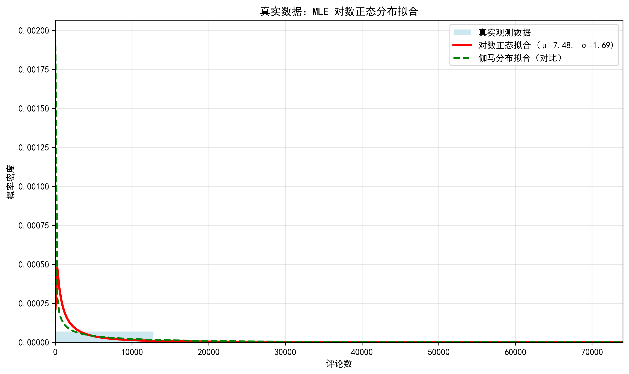
【验证】MLE 拟合对比：真实 vs 模拟
左图：真实数据
右图：模拟数据
共同点：
• 都严重右偏
• 对数正态拟合
均优于伽马分布
差异：
• 真实数据更极端
（更多长尾游戏）
• 峰值更高更窄
结论：模拟设定
方向正确，但真实
市场分化更严重
Notes:
这是MLE拟合的对比。
左图是真实数据，右图是模拟数据。两者都显示对数正态拟合优于伽马分布。
但真实数据的峰值更高更窄，右侧尾巴更长更厚——说明真实市场中冷门游戏比我们想象的更多，爆款效应也更极端。
不过核心结论一致：对数正态分布能描述这个市场。

Slide 13
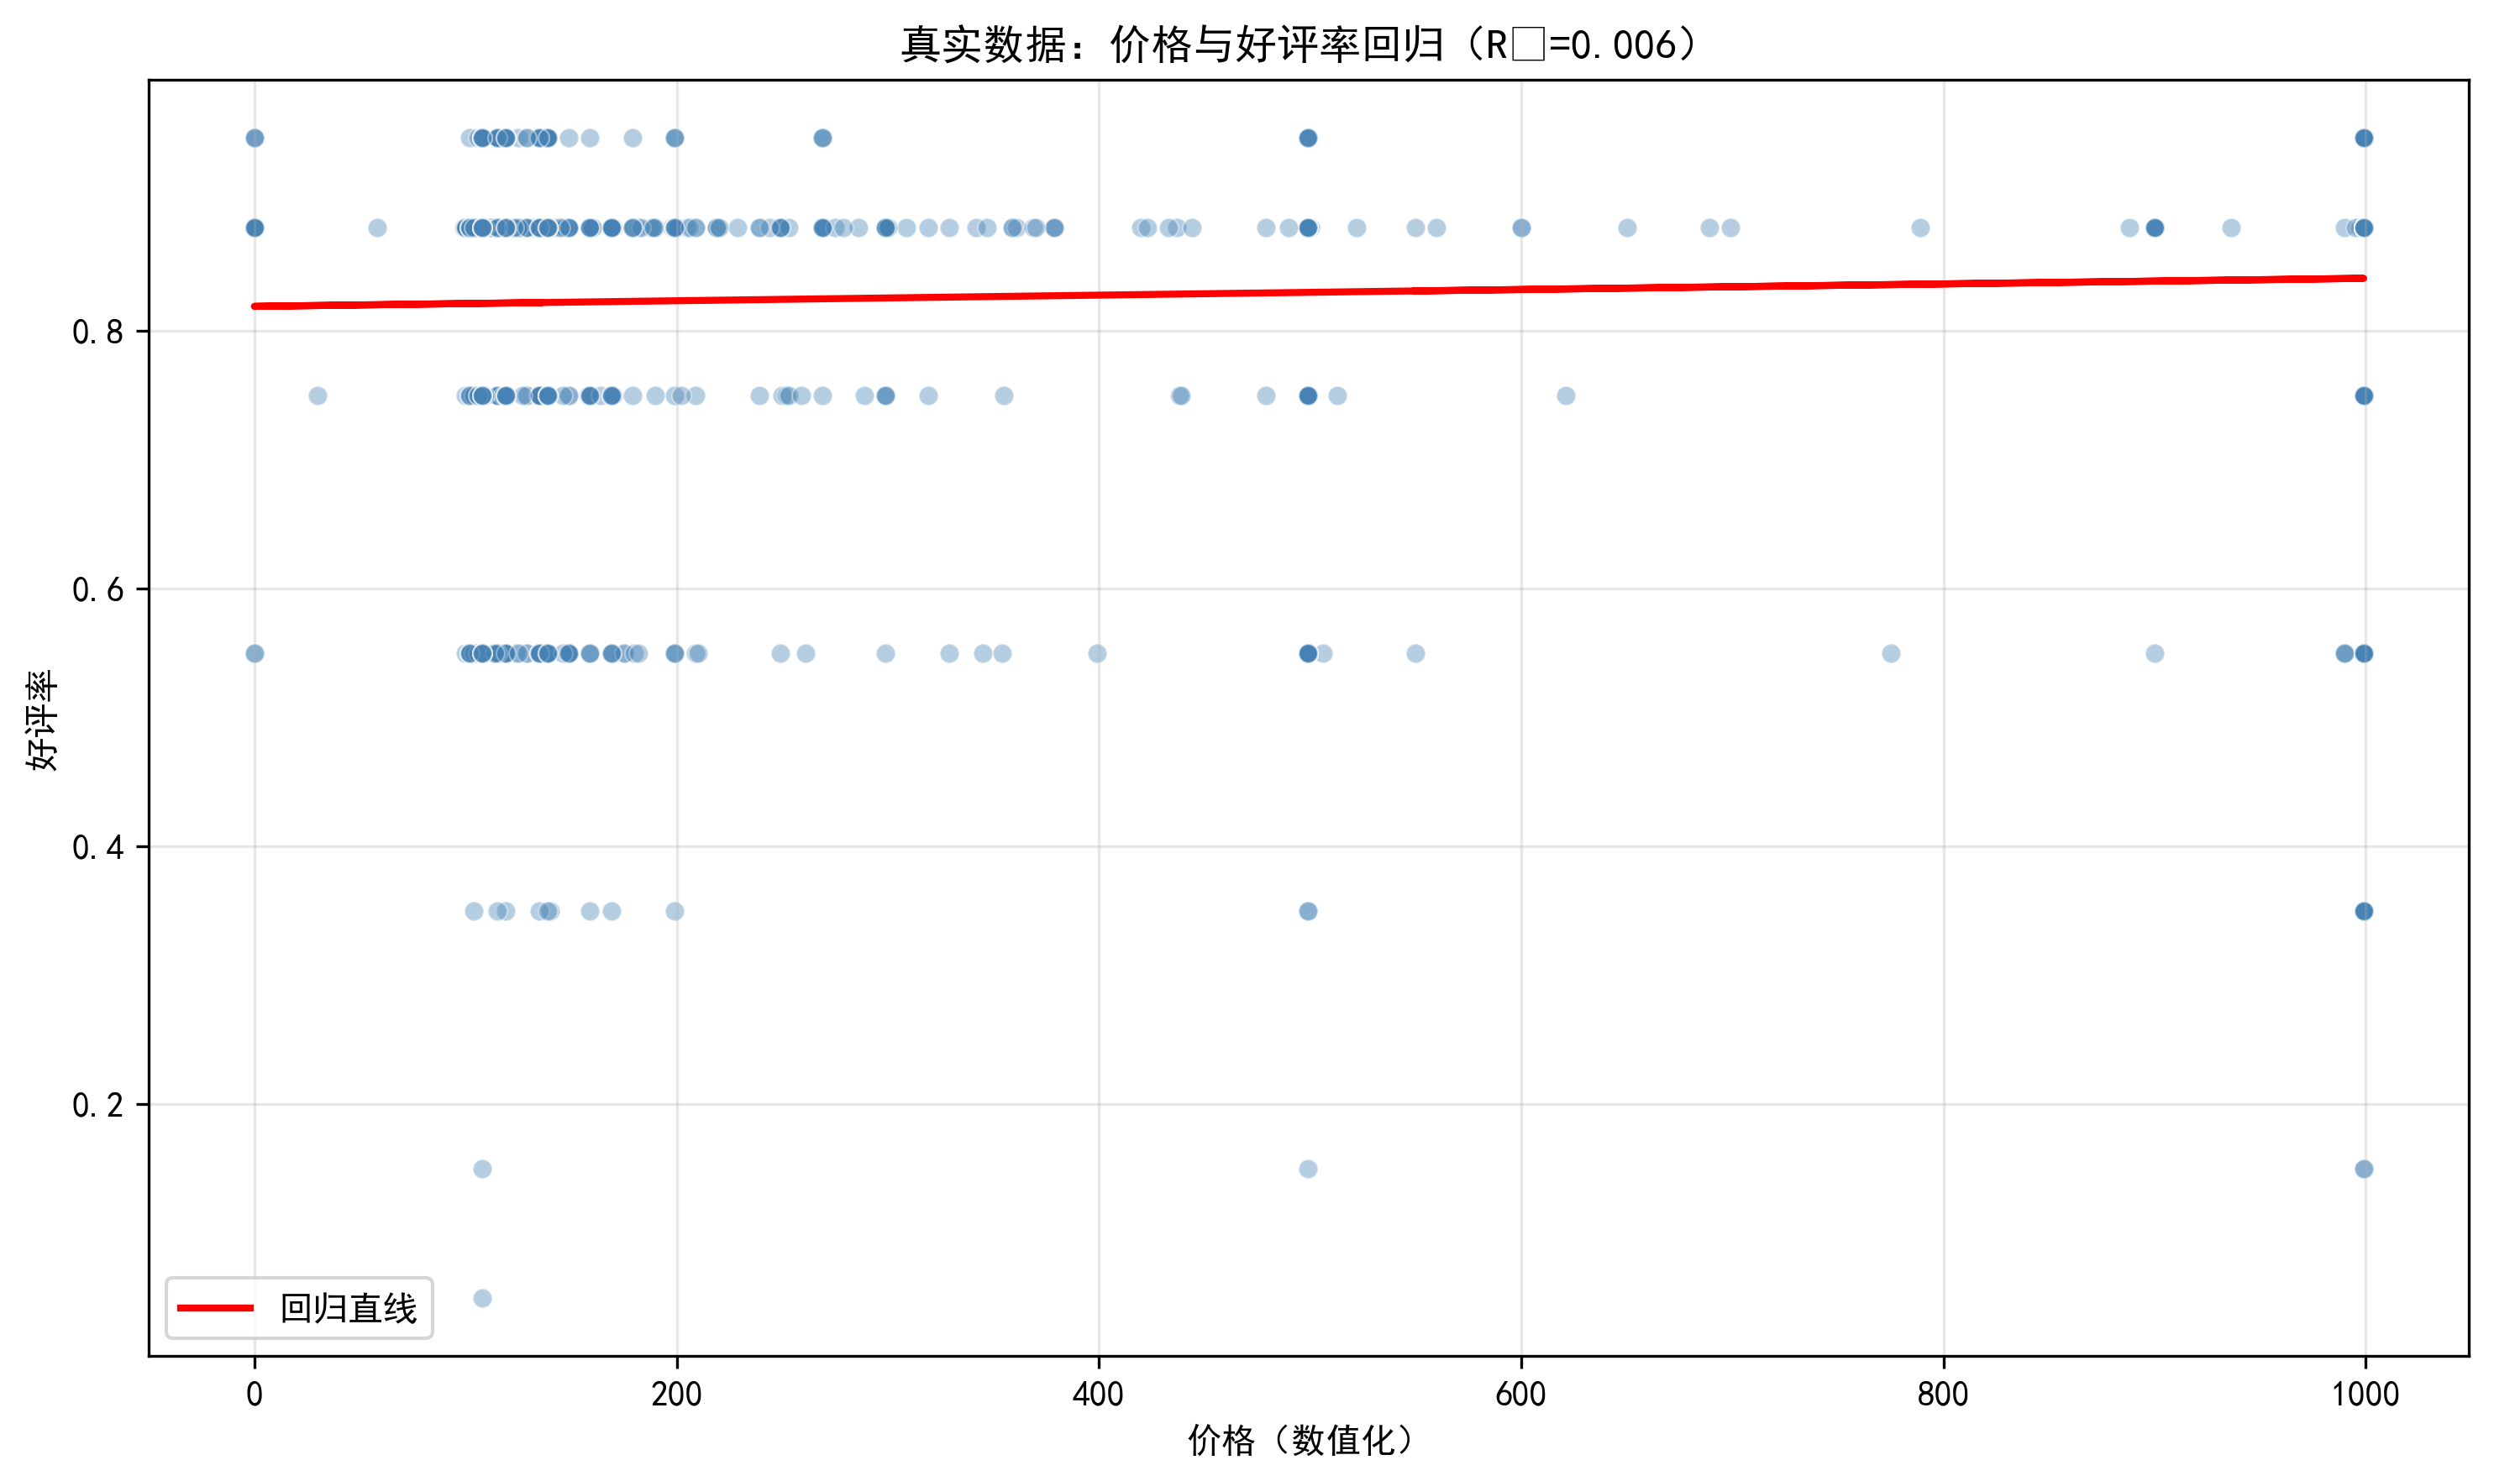
【验证】回归结论一致：价格≠口碑
真实数据回归：
• R² = 0.006
• p = 0.0001（显著）
• 但解释力仍极低
模拟数据回归：
• R² = 0.001
• p = 0.556（不显著）
为什么真实p显著
但R²仍低？
→ 样本量大（3471）
容易检出微小效应
→ 多币种增加噪声
核心结论不变：
价格对口碑影响
微乎其微！
Notes:
回归分析的对比。
真实数据中p值变得显著了（0.0001），但R²仍然只有0.006，解释力极低。
为什么p显著？因为样本量从500涨到了3471，统计功效大幅提高，即使微小效应也能检测出来。
但R²不变说明：价格对好评率的影响即使有，也只解释了0.6%的变异， practically meaningless。
所以核心结论完全一致：口碑由品质驱动，不是价格。

Slide 14
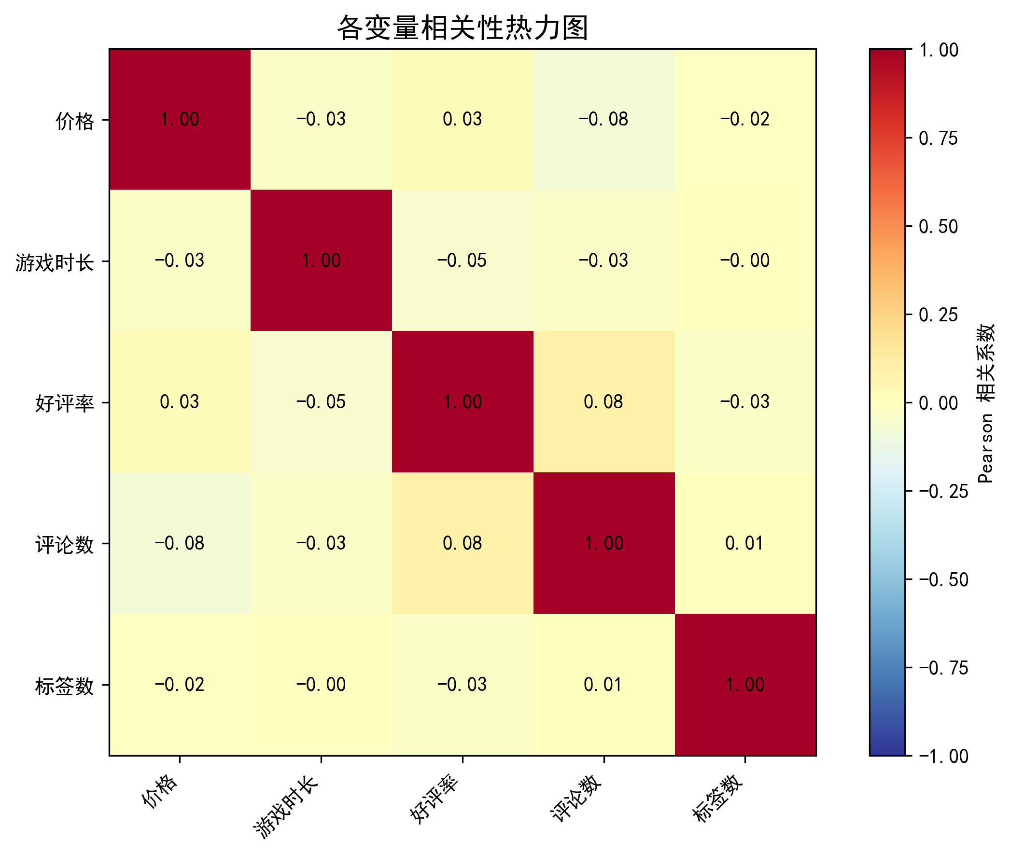
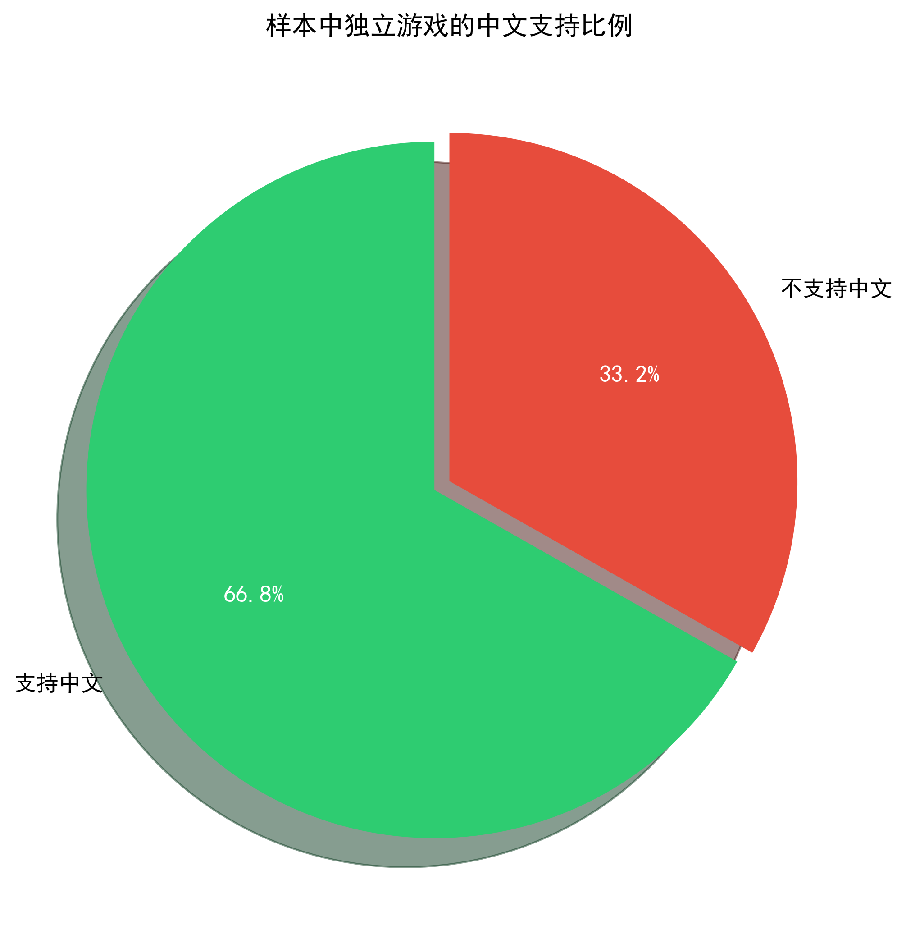
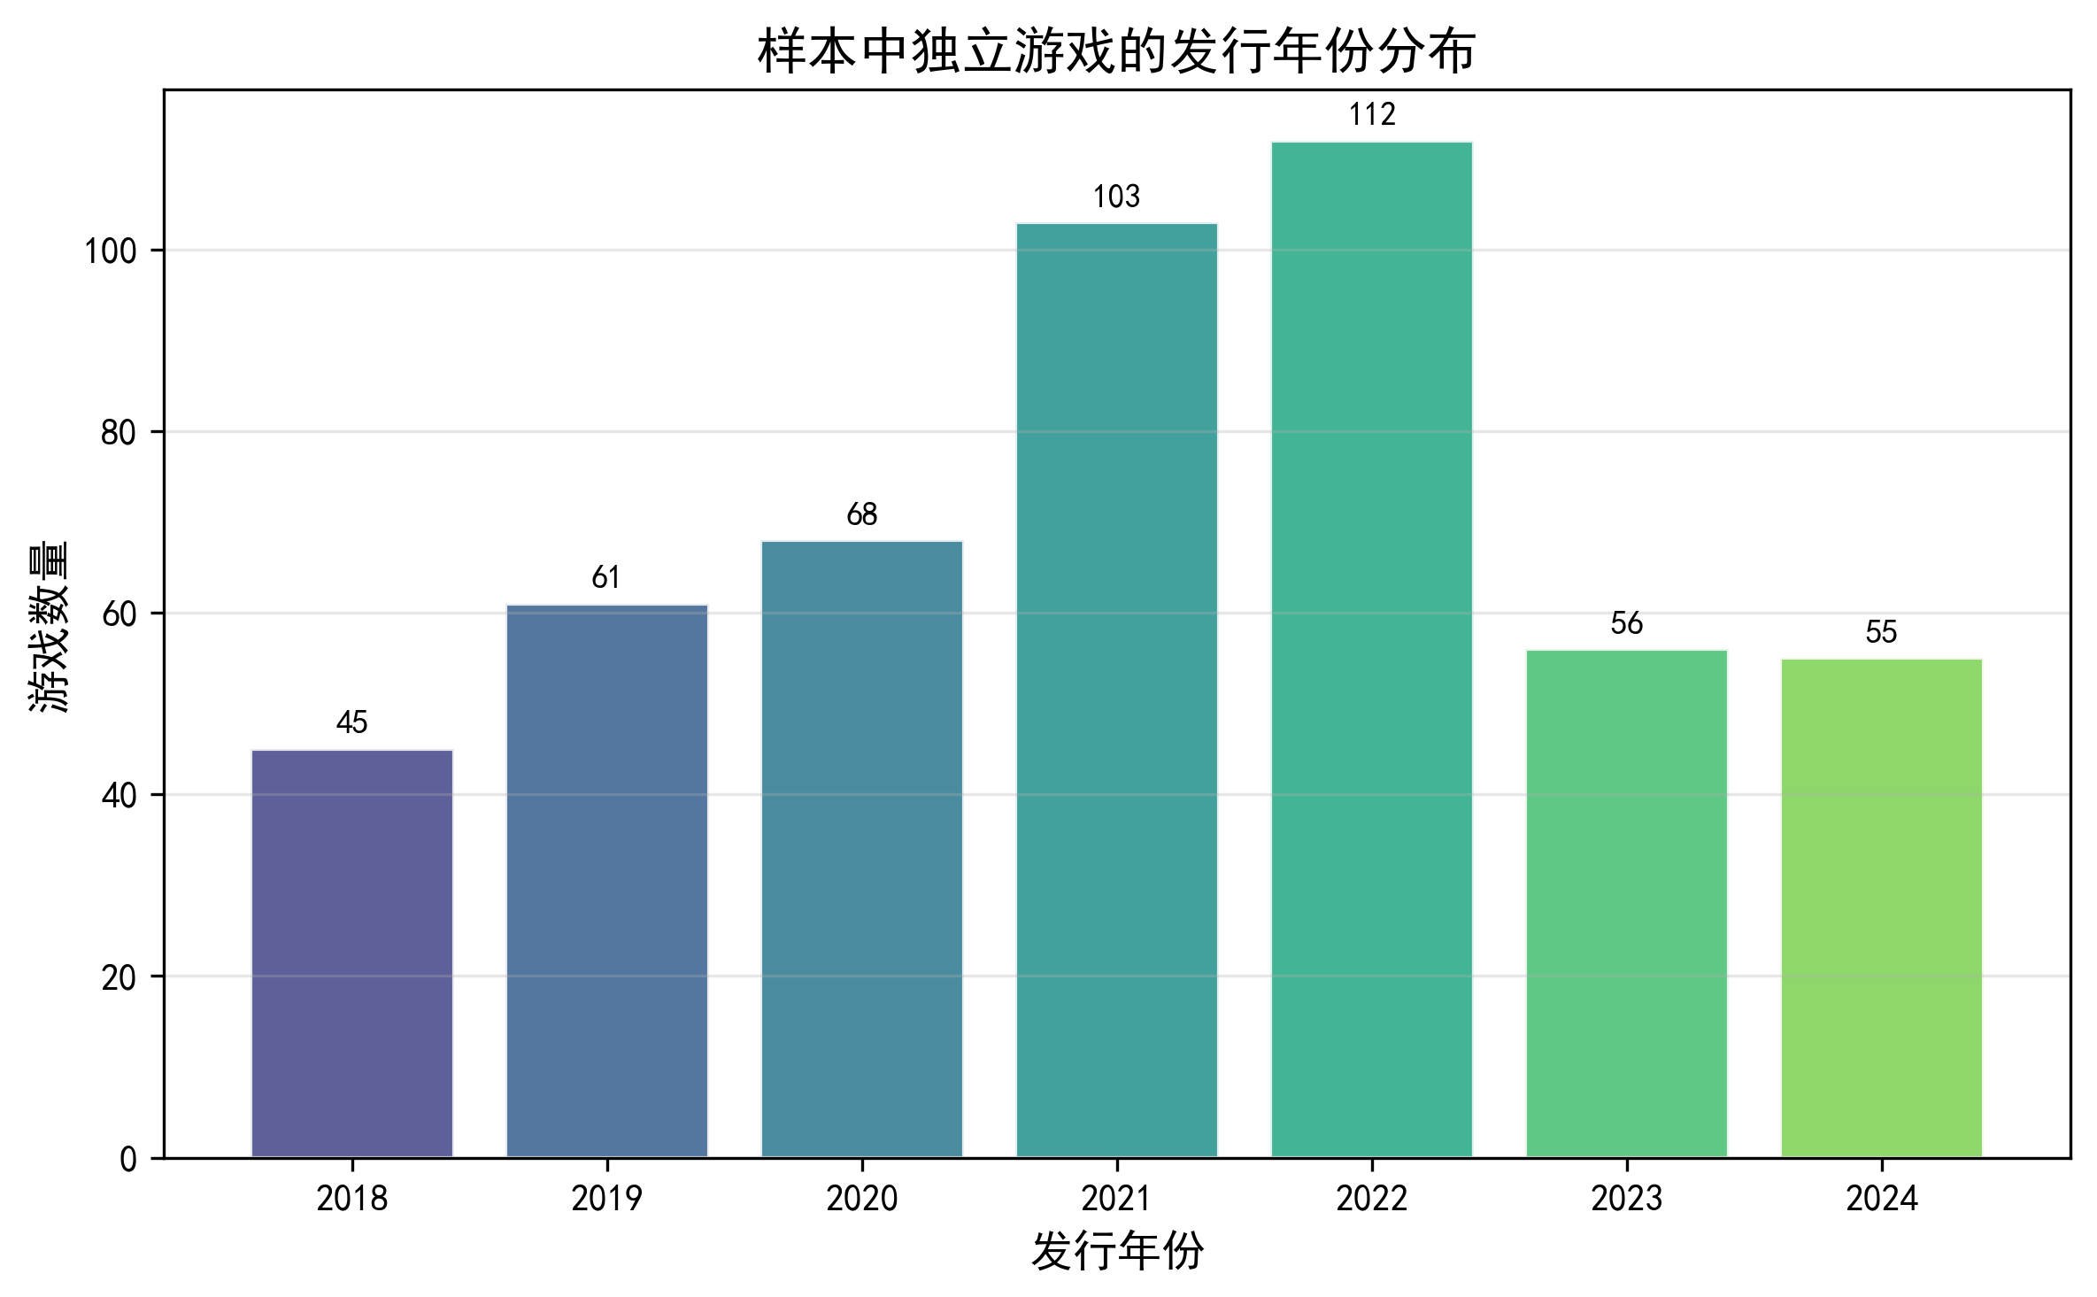
【更多发现】数据中的有趣模式
• 相关性热力图：
单一变量难以预测成功
• 中文支持比例：约65%
中国市场受重视
• 发行高峰：2021-2023
疫情居家娱乐需求推动
• 价格与评论数：
弱负相关，低价≠高销量
Notes:
除了核心分析，还有一些有趣的拓展发现。
比如相关性热力图显示所有变量之间的相关性都很弱，说明单一因素很难预测游戏成功。
中文支持比例约65%，反映了中国市场的重要性。
2021-2023年是发行高峰，可能和疫情期间的居家娱乐需求有关。

Slide 15
【解决了什么？】结论与实践启示
✅ 解决了“销量服从什么分布”：
评论数 ~ LogNormal，市场呈“长尾效应”
✅ 解决了“如何定量描述”：
MLE估计 + K-S检验验证 + Bootstrap稳健推断
✅ 解决了“定价是否影响口碑”：
价格对好评率无显著影响，开发者应专注品质打磨
💡 给开发者的三条建议：
① 做好“大部分游戏不会爆火”的预期管理
② 不必陷入低价竞争，合理定价即可
③ 用统计方法科学评估项目风险
🔬 方法论贡献：
模拟数据验证方法 + 真实数据验证结论 = 双重保险
Notes:
最后总结。
三个问题全部回答：销量服从对数正态，MLE能定量描述，价格不影响口碑。
给开发者的三条建议：预期管理、不低价竞争、用数据驱动决策。
方法论上的贡献是双重验证设计：模拟数据验证方法正确性，真实数据验证结论稳健性。

Slide 16

谢谢聆听！
欢迎老师提问
Notes:
以上就是我的全部分享，谢谢各位老师！欢迎提问。

